Slide 1
Moderne rest-tjenester og odata
Sdfi
Modernisering af Datafordeleren
13-09-2023
1.0
August Clement Leve
aucl@netcompany.com

Slide 2
Agenda
Velkomst
Formål med workshoppen
Moderne REST-Tjenester
Baggrund for overordnet vision
Mål for visionen
Anvendelse af OData
Fleksibel Opslagslogik
Data der udstilles på Datafordeleren
Sammensætning og anvendelse af data
Tak for i dag

Slide 3
Velkomst
Velkomst fra SDFI

Slide 4
Arbejdsgruppe: Moderne Tjenester forløb
MT1: Moderne REST-Tjenester
MT2: Moderne Hændelser
MT11: Moderne Filudtræk
MT12: Understøttelse af kopiregistre

Slide 5
Arbejdsgruppe: Moderne Tjenester forløb
MT1: Moderne REST-Tjenester
MT2: Moderne Hændelser
MT11: Moderne Filudtræk
MT12: Understøttelse af kopiregistre

Slide 6
Præsentationsrunde
Hvem er I, og hvad er jeres relation til Datafordeleren?
Er I Anvendere, Registre, noget helt tredje?

Slide 7
Formål og Baggrund

Slide 8
Formål med workshoppen
Formålet i dag er at
Indsamle behov og ønsker til Datafordelerens fremtidige funktionalitet med afsæt i produktvisionen
Formålet i dag er ikke at
Have et endeligt design
Træffe endelige beslutninger om en konkret løsning
Gå i tekniske detaljer omkring implementation af en konkret løsning

Slide 9
Moderne REST-Tjenester - Baggrund for oplæg
Nuværende REST-Tjenester er konfigureret for statisk
Nuværende REST-Tjenester er tidskrævende og svære at vedligeholde
Ændringer i REST-Tjenester kræver indgående viden om Datafordeleren
De omkringværende processer for ændringer i REST-Tjenester er for tunge og tager for lang tid
Der går for lang tid fra behov til implementation

Slide 10
Moderne REST-Tjenester – Mål for visionen
Færre arbejdsopgaver relateret til registres DLS-arbejde
Mere fleksibel adgang til data på Datafordeleren
Lavere time-to-market på tjenester
Lavere driftsomkostninger
Anvendere mister ikke funktionalitet de har adgang til i dag
Tjenesterne skal performe

Slide 11
Anvendelse af odata

Slide 12
Anvendelse af Odata
Moderne REST-tjenester udstiller data igennem den Fleksible Opslagslogik som bruger Odata syntaks til sin snitflade
Dataudtræk vil blive lavet ved at sammensætte en URL på samme måde som med nuværende REST-Tjenester
Der vil blive etableret en lang række endepunkter der hver især henter bestemte objekter fra registerdata
Forklares i de følgende slides

Slide 13
Etablering af endepunkter
Endelig løsning ikke fastlagt
Fleksibel Opslagslogik
Husnummer
Registerdata
HusnummerUdvidet
Anvender-organisation
Adresse
Bygning

Slide 14
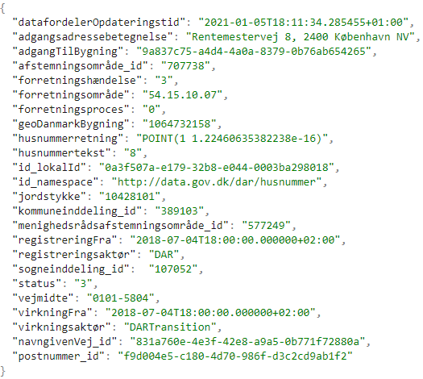
Etablering af endepunkter
Endelig løsning ikke fastlagt
Husnummer:
Der medtages kun felter der tilhører selve husnummeret
Husnummer

Slide 15
Etablering af endepunkter
Endelig løsning ikke fastlagt
HusnummerUdvidet:
Indeholder felter fra selve husnummeret
Indeholder også felter fra andre objekter som husnummeret har en relation til. I dette tilfælde er det:
Afstemningsområde
Kommuneinddeling
MRAfstemningsområde
Sogneinddeling
NavngivenVej
Postnummer
HusnummerUdvidet

Slide 16
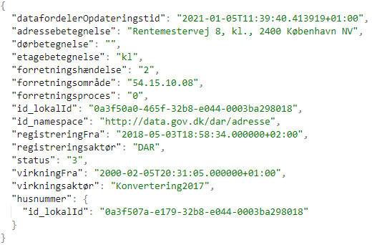
Nuværende vs. Moderne REST-Tjenester
Endelig løsning ikke fastlagt
Eksempel – Filtrering af DAR adresse på id:
Nuværende REST-Tjenester: https://services.datafordeler.dk/DAR/DAR/2.0.0/rest/Adresse?
id=0a3f50a0-465f-32b8-e044-0003ba298018&MedDybde=false
Moderne REST-Tjenester: https://services.datafordeler.dk/api/v1/DAR/Adresse?
$select=*&$filter=id eq 0a3f50a0-465f-32b8-e044-0003ba298018
Forklaring:
‘$select=*’: Giv mig alle datafelter fra ”Adresse”
‘$filter=id eq X’: Hvor det gælder at adressens ‘id’-felt er X

Slide 17
Etablering af endepunkter
Endelig løsning ikke fastlagt
Fleksibel Opslagslogik
Husnummer
Registerdata
https://services.datafordeler.dk/api/v1/DAR/Adresse?$select=*&$filter=id eq 0a3f50a0-465f-32b8-e044-0003ba298018
HusnummerUdvidet
Anvender-organisation
Adresse
Bygning

Slide 18
Nuværende vs. Moderne REST-Tjenester fortsat
Endelig løsning ikke fastlagt
Eksempel – Filtrering af DAR adresse på id:
Nuværende REST-Tjenester: https://services.datafordeler.dk/DAR/DAR/2.0.0/rest/Adresse?
id=0a3f50a0-465f-32b8-e044-0003ba298018
MedDybde=true
Moderne REST-Tjenester: https://services.datafordeler.dk/api/v1/DAR/Adresse?
$select=*
$filter=id eq 0a3f50a0-465f-32b8-e044-0003ba298018
$expand=HusnummerUdvidet($select=*)
Forklaring:
‘$select=*’: Giv mig alle felter fra ”Adresse”
‘$filter=id eq X’: Hvor det gælder at adressens ‘id’-felt er X
‘$expand=HusnummerUdvidet(select=*)’: Giv mig også adressens tilknyttede HusnummerUdvidet og giv mig alle husnummerets felter

Slide 19
Etablering af endepunkter
Endelig løsning ikke fastlagt
Fleksibel Opslagslogik
Husnummer
Registerdata
https://services.datafordeler.dk/api/v1/DAR/Adresse?$select=*&$filter=id eq 0a3f50a0-465f-32b8-e044-0003ba298018&$expand=HusnummerUdvidet($select=*)
6
HusnummerUdvidet
7
Anvender-organisation
1
9
8
10
2
Adresse
3
5
4
Bygning

Slide 20
Spørgsmål indtil videre?

Slide 21
Pause

Slide 22
Fleksibel opslagslogik

Slide 23
Fleksibel Opslagslogik
Gå sammen i grupper af 4-5 personer
Tal sammen om de udsendte punkter i ca. 5-10 minutter (punkterne er på næste slide)
Hver gruppe præsenterer hovedemner fra deres dialog i plænum
Fælles dialog
Opsamling

Slide 24
Fleksibel Opslagslogik - Snak sammen i grupper (5-10 minutter)
Er der nogle features fra nuværende tjenester der kommer til at mangle?
Den Fleksible Opslagslogik giver anvendere langt større muligheder for at definere deres egne sammensætninger af data – også på tværs af registre. Er det nødvendigt med begrænsninger på fleksibiliteten? Hvis ja, hvilke?
Er der eksempelvis data der ikke må sammensættes på tværs af registre?
Hvem definerer begrænsningerne?
Hvilke aktører skal indgå i processen?

Slide 25
Fleksibel Opslagslogik - Opsummering
Opsummering

Slide 26
Pause

Slide 27
Data der udstilles på datafordeleren

Slide 28
Data der udstilles på Datafordeleren
Gå sammen i grupper af 4-5 personer
Tal sammen om de udsendte punkter i ca. 5-10 minutter (punkterne er på næste slide)
Hver gruppe præsenterer hovedemner fra deres dialog i plænum
Fælles dialog
Opsamling

Slide 29
Data der udstilles på Datafordeleren - Snak sammen i grupper (5-10 minutter)
Data på Datafordeleren bliver fremadrettet også udstillet både som en kombination af simpelt og sammenstillet data ligesom nuværende REST-Tjenester gør. Har I holdninger til, hvordan den sammenstillede data skal se ud? Nogle specifikke ønsker?
Som udgangspunkt vil sammensat data som minimum være tilgængeligt på samme måde som i dag
Data på Datafordeleren bliver fremadrettet også udstillet præcis som det findes i tabellerne. Har I holdning til om der er data der ikke må/burde udstilles alene? Hvis ja, hvorfor?
Hvem mener I at det giver mening at indgå i dialog med, for at definere hvordan data ser ud på Datafordeleren – og hvordan data udstilles på Datafordeleren?
Hvilke relevante aktører skal indgå i processen?
Registrene?
Store anvendere?
Andre?

Slide 30
Data der udstilles på Datafordeleren - Opsummering
Opsummering

Slide 31
Pause

Slide 32
Sammensætning og anvendelse af data

Slide 33
Sammensætning og anvendelse af data
Gå sammen i grupper af 4-5 personer
Tal sammen om de udsendte punkter i ca. 5-10 minutter (punkterne er på næste slide)
Hver gruppe præsenterer hovedemner fra deres dialog i plænum
Fælles dialog
Opsamling

Slide 34
Sammensætning og anvendelse af data - Snak sammen i grupper (5-10 minutter)
Hvilke operatorer er der behov for til at sammensætte det data der er brug for?
Som udgangspunkt understøttes følgende operatorer:
Select
Filter
Expand
Search
Count
Orderby
Skip
Top
Er der behov for geo-spatial operatorer? Hvilke?

Slide 35
Sammensætning og anvendelse af data - Opsummering
Opsummering

